Slide 1


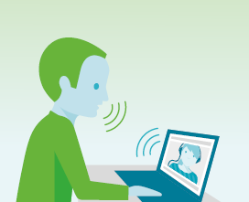
Welkom
Nancy Majoor

Slide 2


‘Ik word gehoord en gezien’
24/7 presentie
Hoe dan?
Wat betekent het voor cliënten en hulpverleners?
Wat hebben we de afgelopen maanden gemerkt aan toename of verschil in contacten?

Slide 3
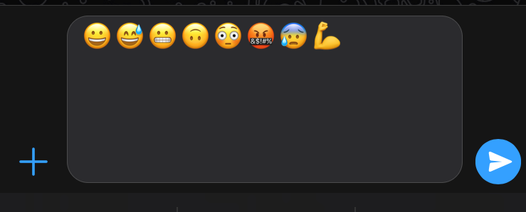

Slide 4
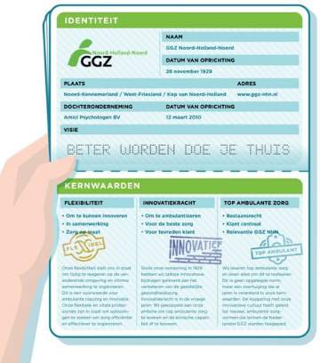
Why?
24/7 voor cliënten en naasten
Crisis
Preventie
Presentie
Regie bij de client

Slide 5
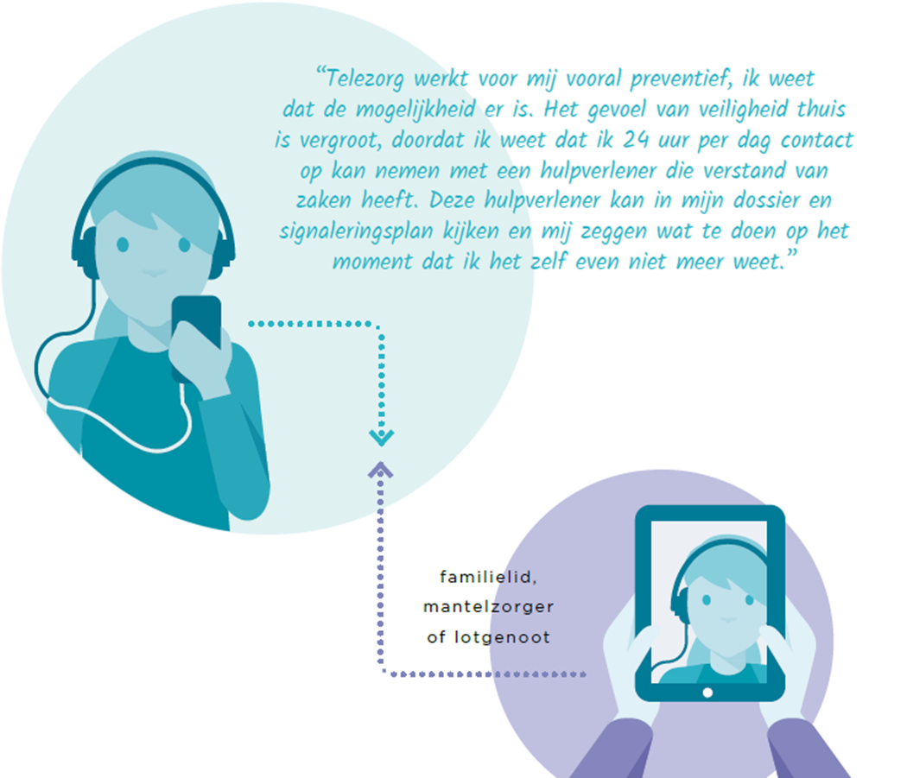
Ongepland contact

Slide 6
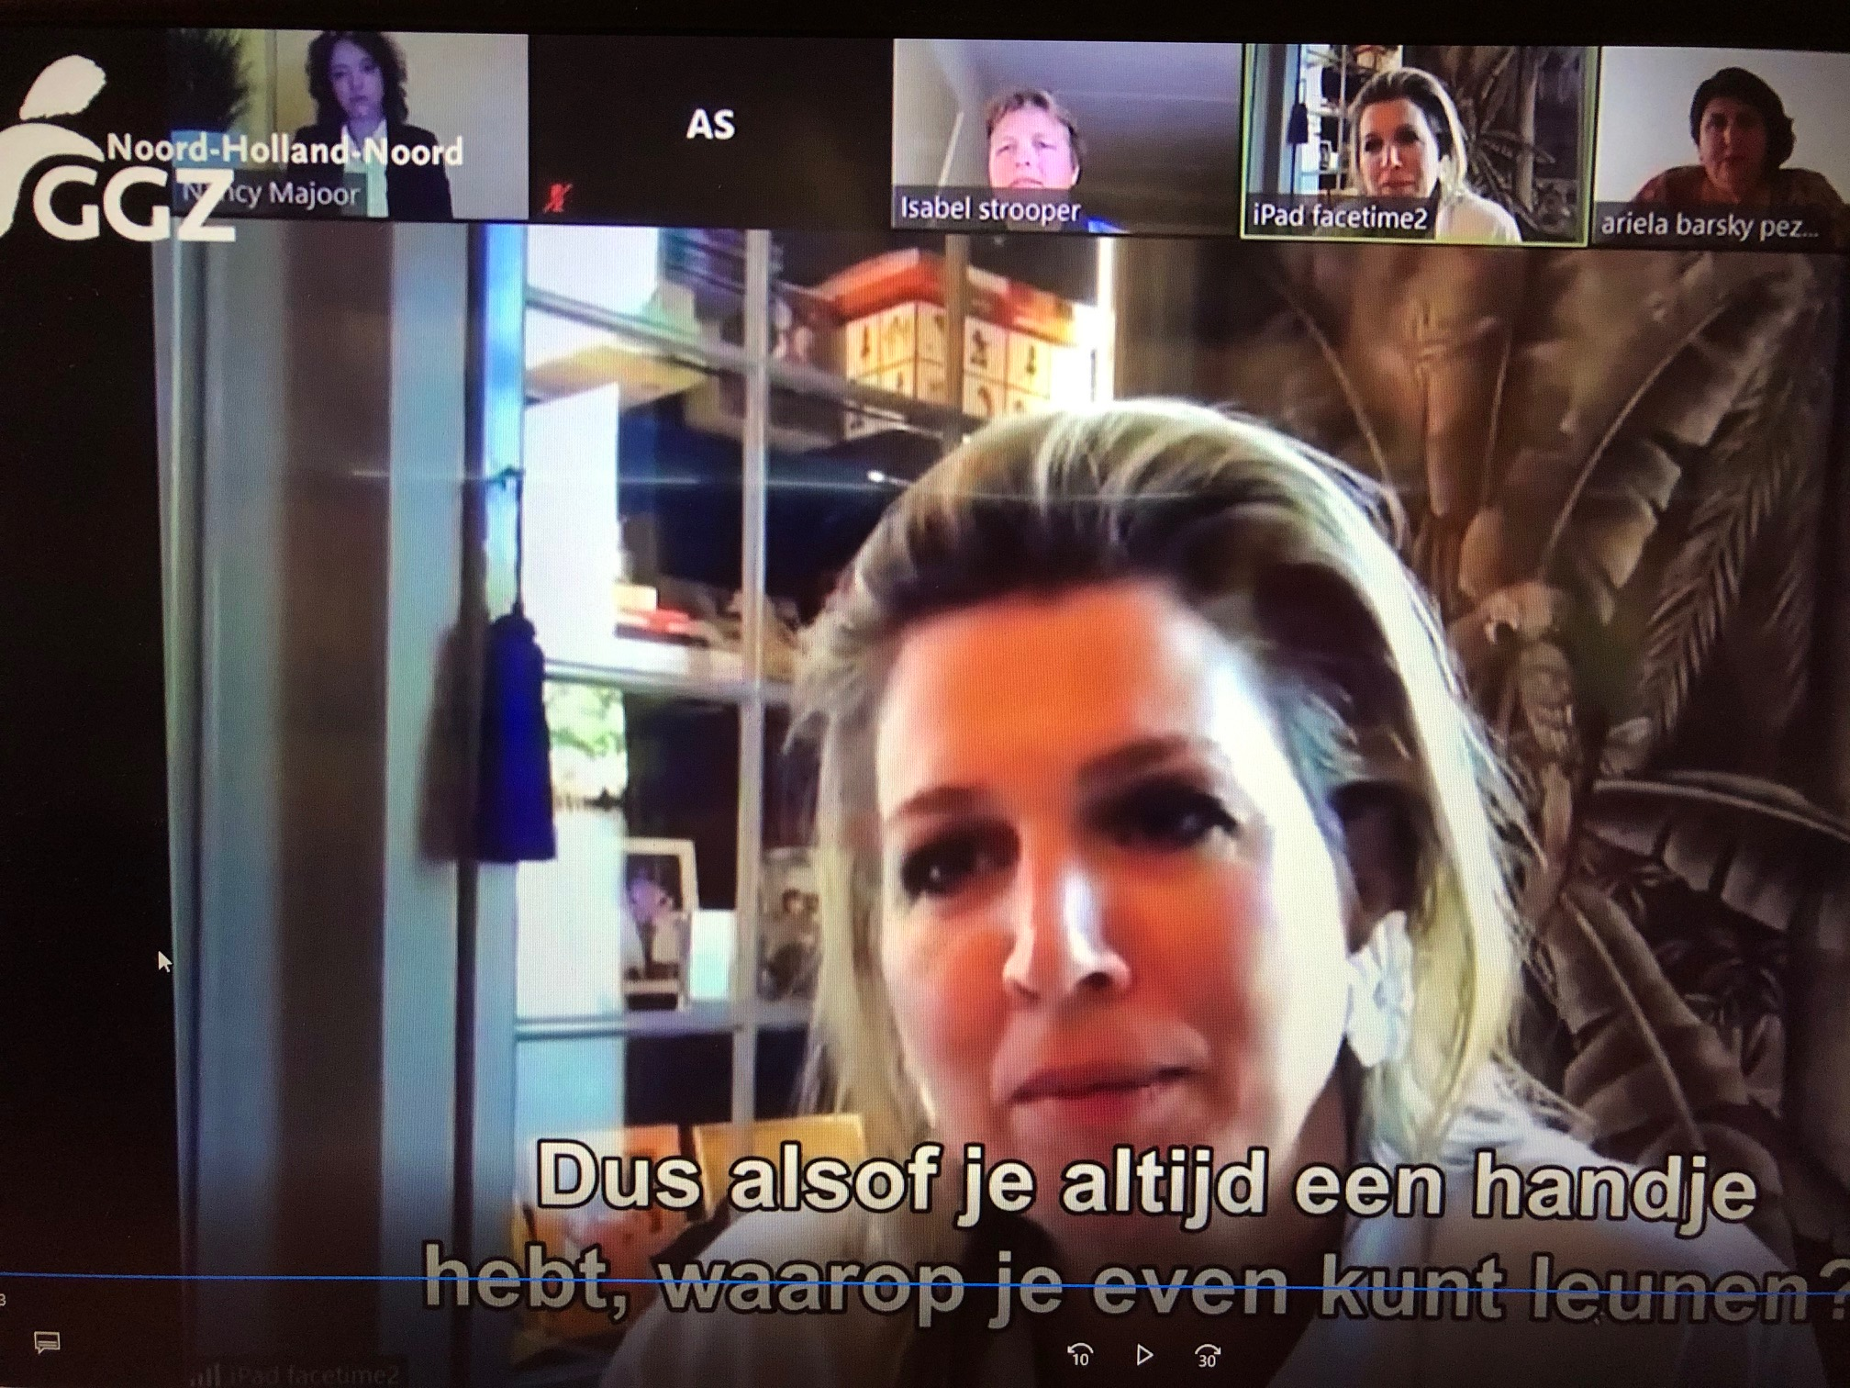
Bijzonder gesprek

Slide 7

Hoe dan?
Aansluiten bij behandeling
Signaleringsplan
Rapportage

Slide 8




Aanvraag door behandelaar
Cliënt installeert app
Eigen apparaat of uitleen iPad
I-ConnecT

Slide 9
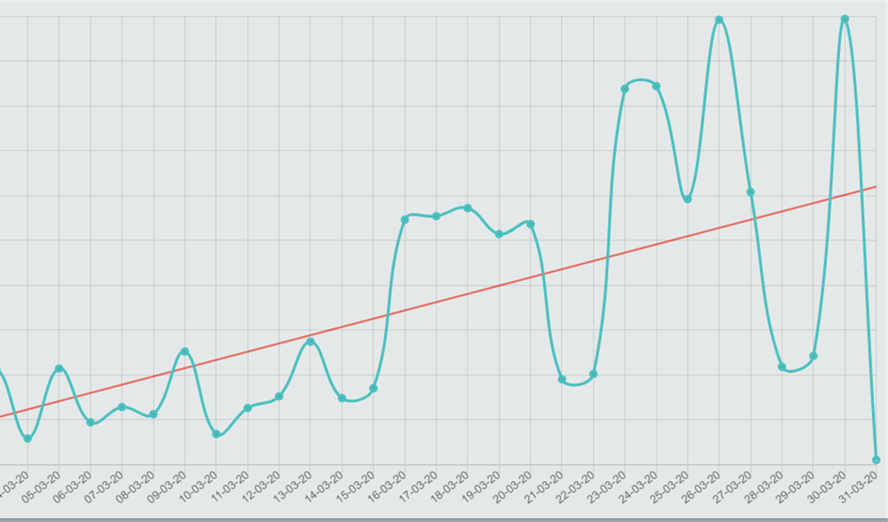

Oproepen maart 2020
Aansluitingen +200
Oproepen +1000

Slide 10






1208 gebruikers
4000 gesprekken per maand

Slide 11


n.majoor@ggz-nhn.nl
www.linkedin.com/in/nancymajoor
Beeldbellen met Koningin Maxima

